Slide 1

Vplyv Open data na oblasť justície
workshop k mapovaniu dopadu otvorených dát
Transparency International Slovensko, marec 2023

Slide 2
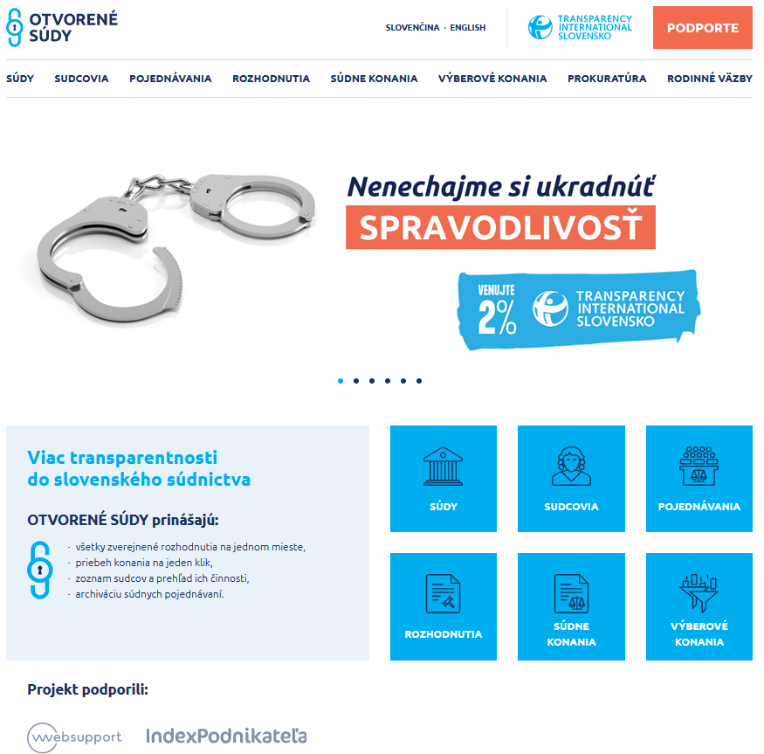
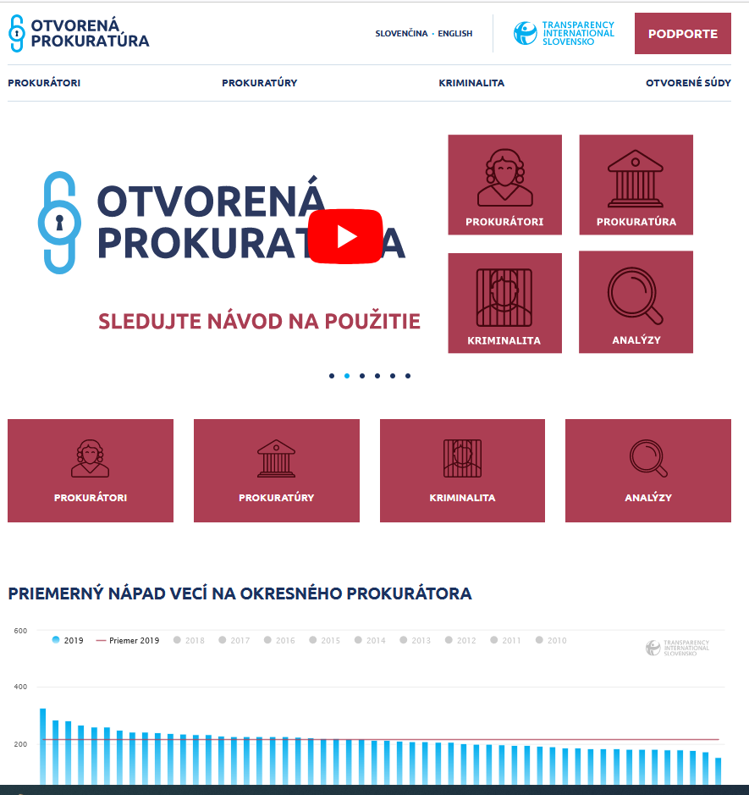
Naše projekty

Slide 3
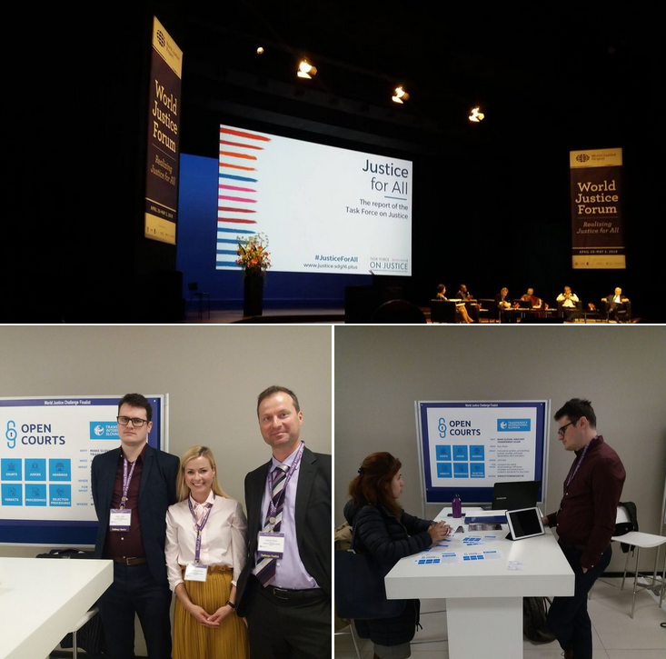
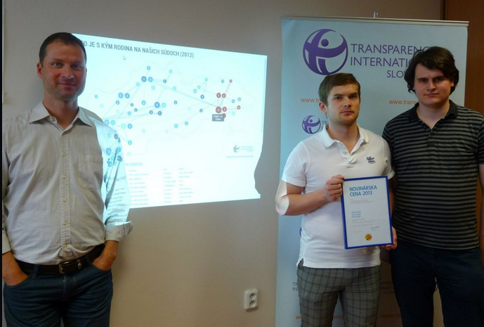
Ocenenia otvorených súdov
V roku 2019 sa otvorené súdy dostali medzi štyridsať najlepších projektov v oblasti justície vo svete podľa World Justice Project, nezávislej americkej organizácie podporujúcej rovnosť pred zákonom. Používal ju často aj Ján Kuciak.
V roku 2013 získali novinársku cenu za identifikáciu rodinných prepojení v súdnictve

Slide 4
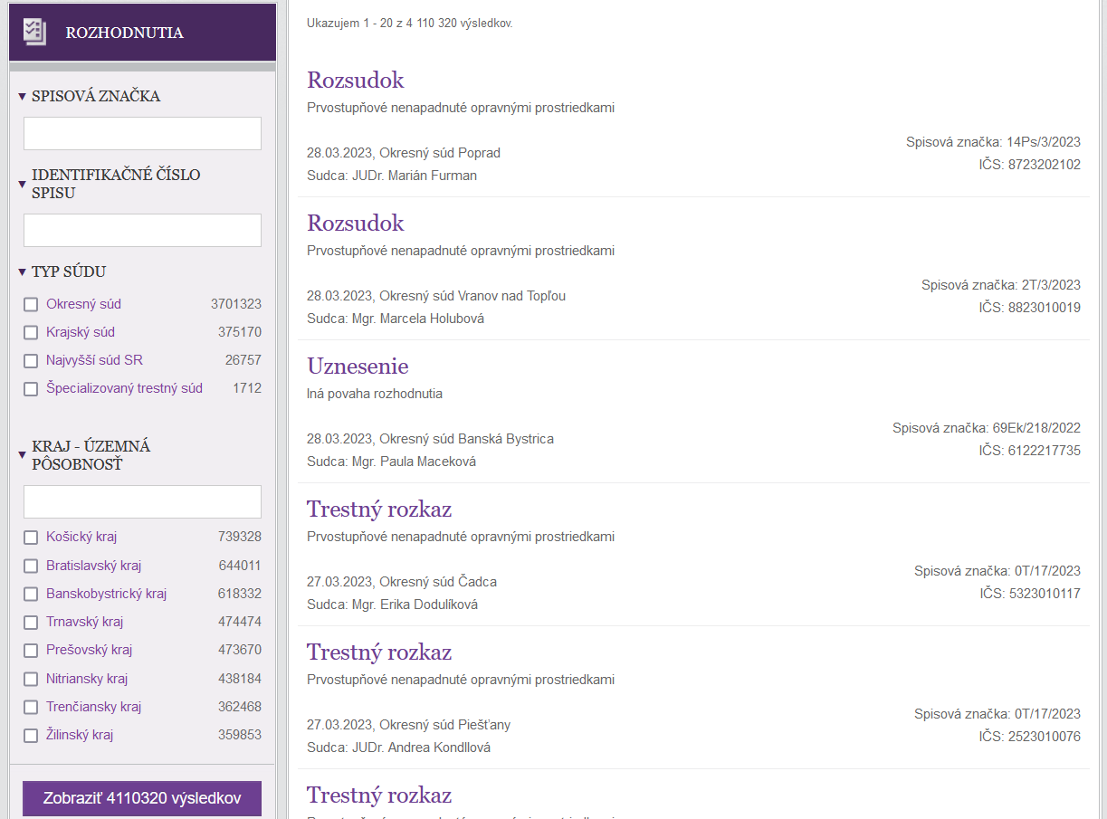
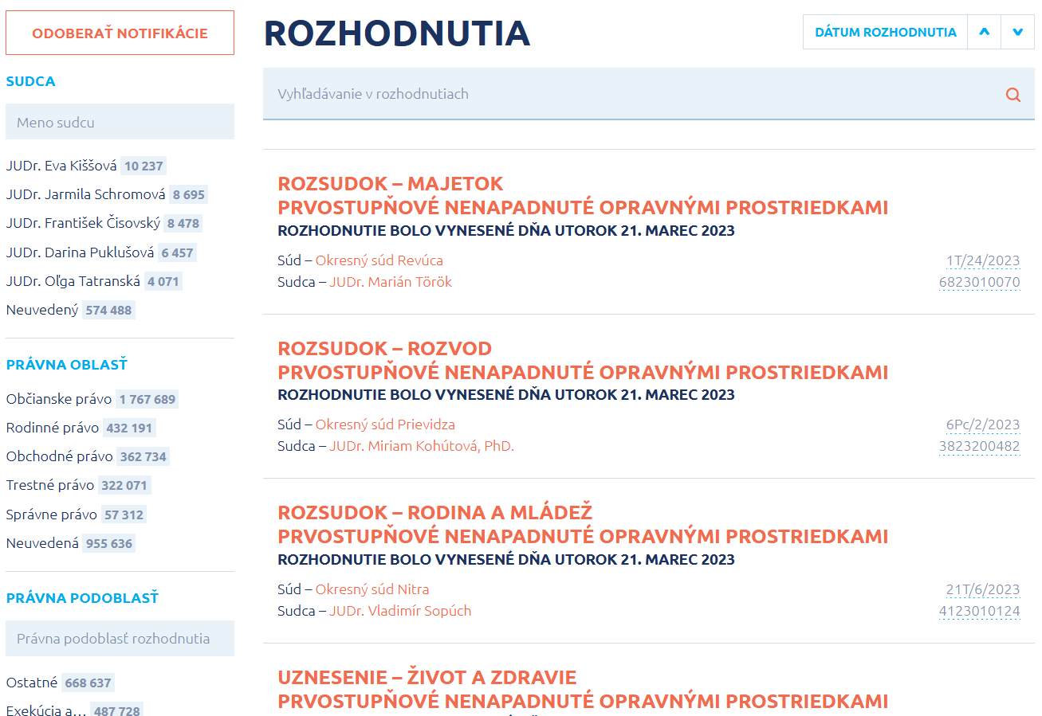
Otvorené súdy ako inšpirácia pre verejnú sféru

Slide 5
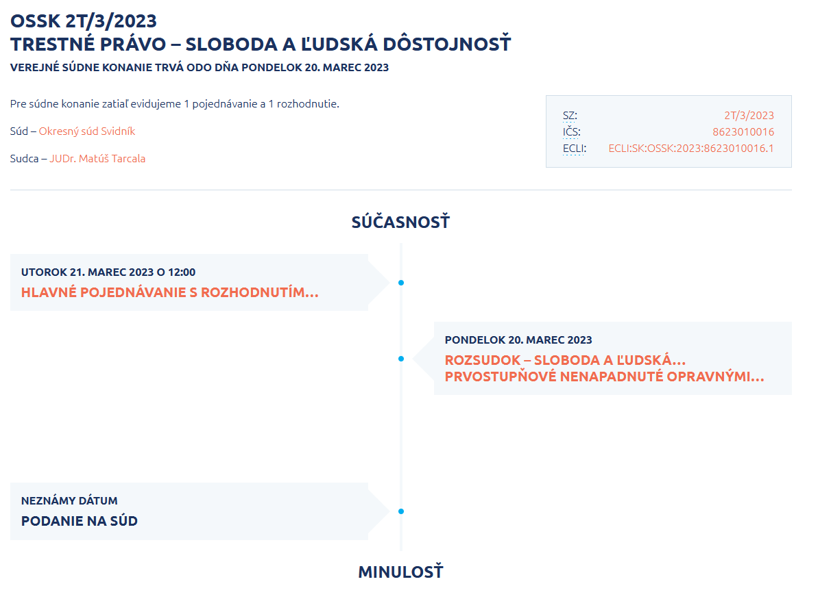
Prepájanie dát v súdnictve

Slide 6
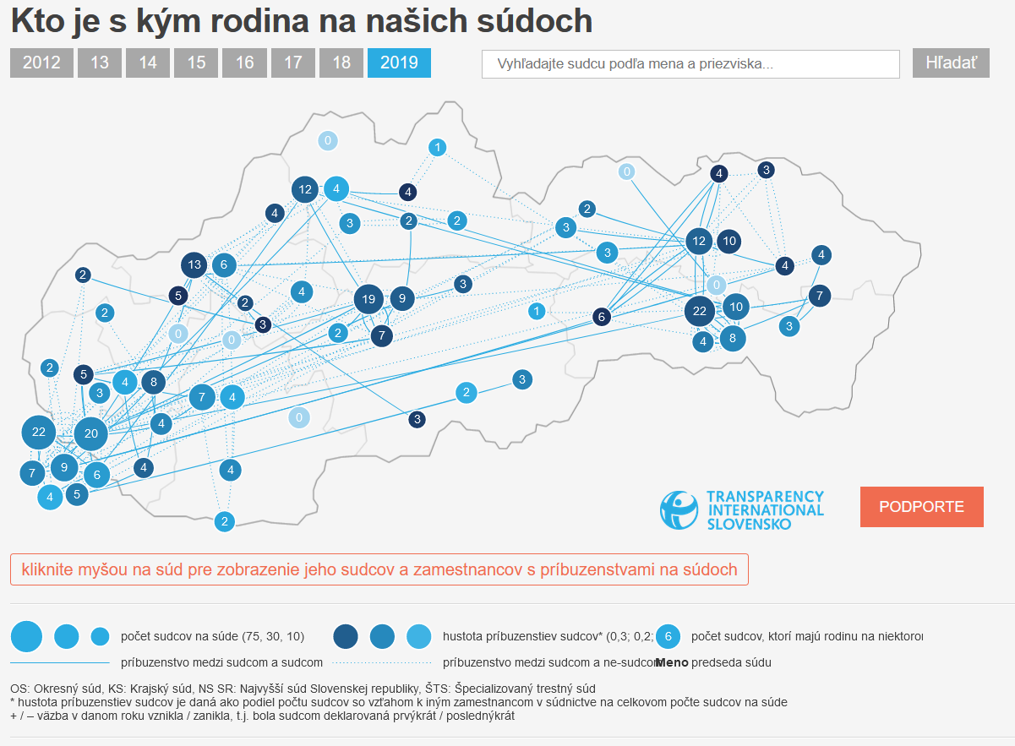
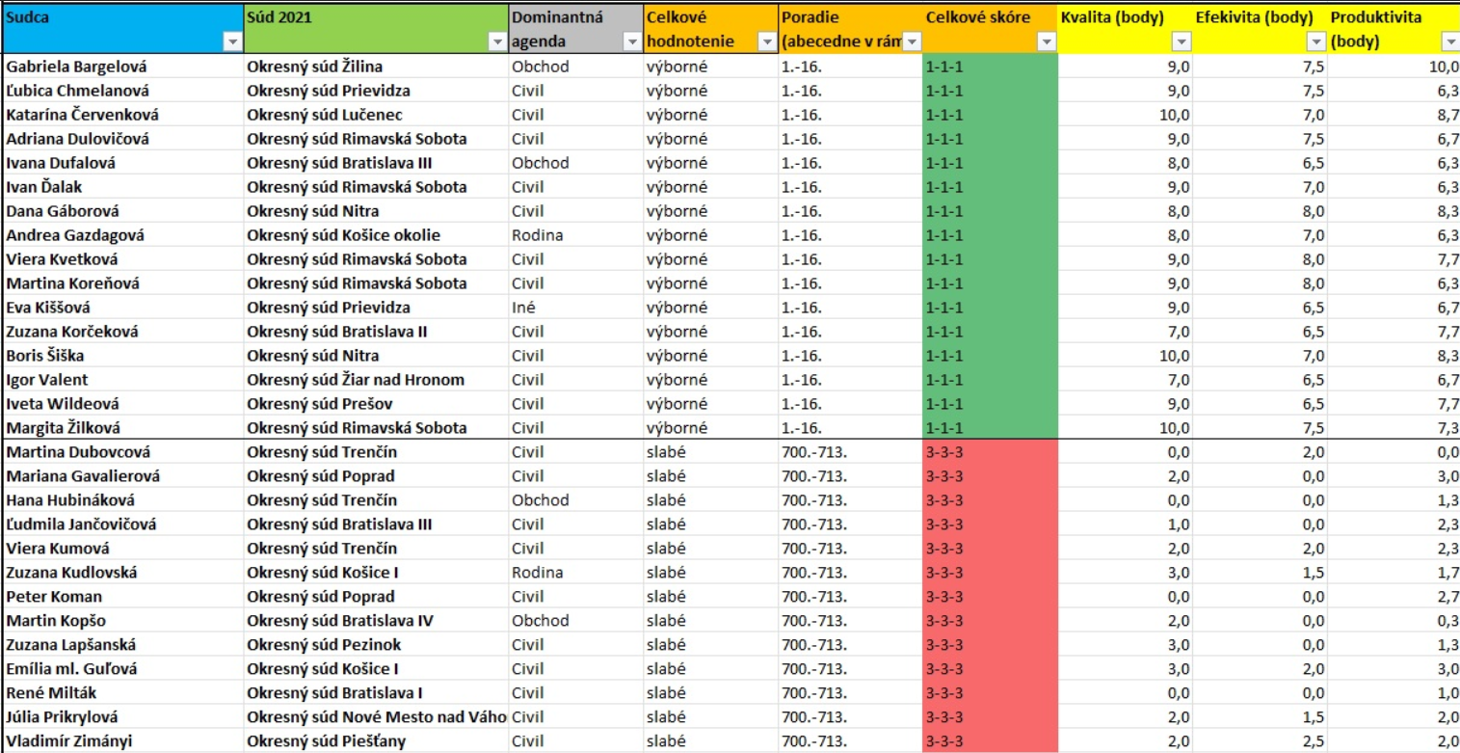
PREPájanie dostupných dát

Slide 7
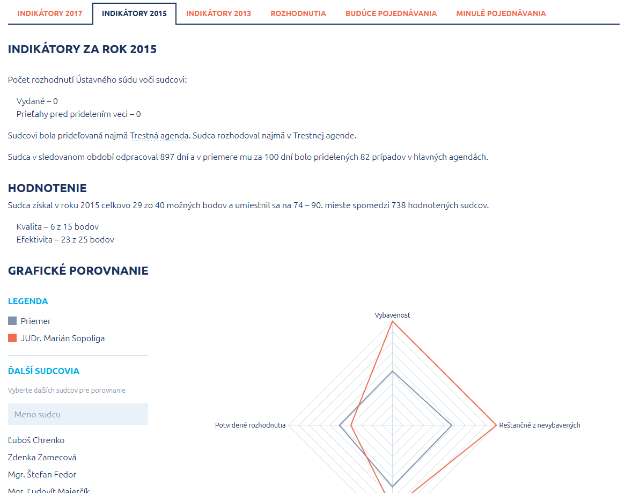
VYUŽITIE DÁT V SÚKROMNEJ SFÉRE
Akademici
Advokáti
Študenti
Novinári
Mimovládne organizácie
Široká verejnosť
Hodnotenie sudcov

Slide 8
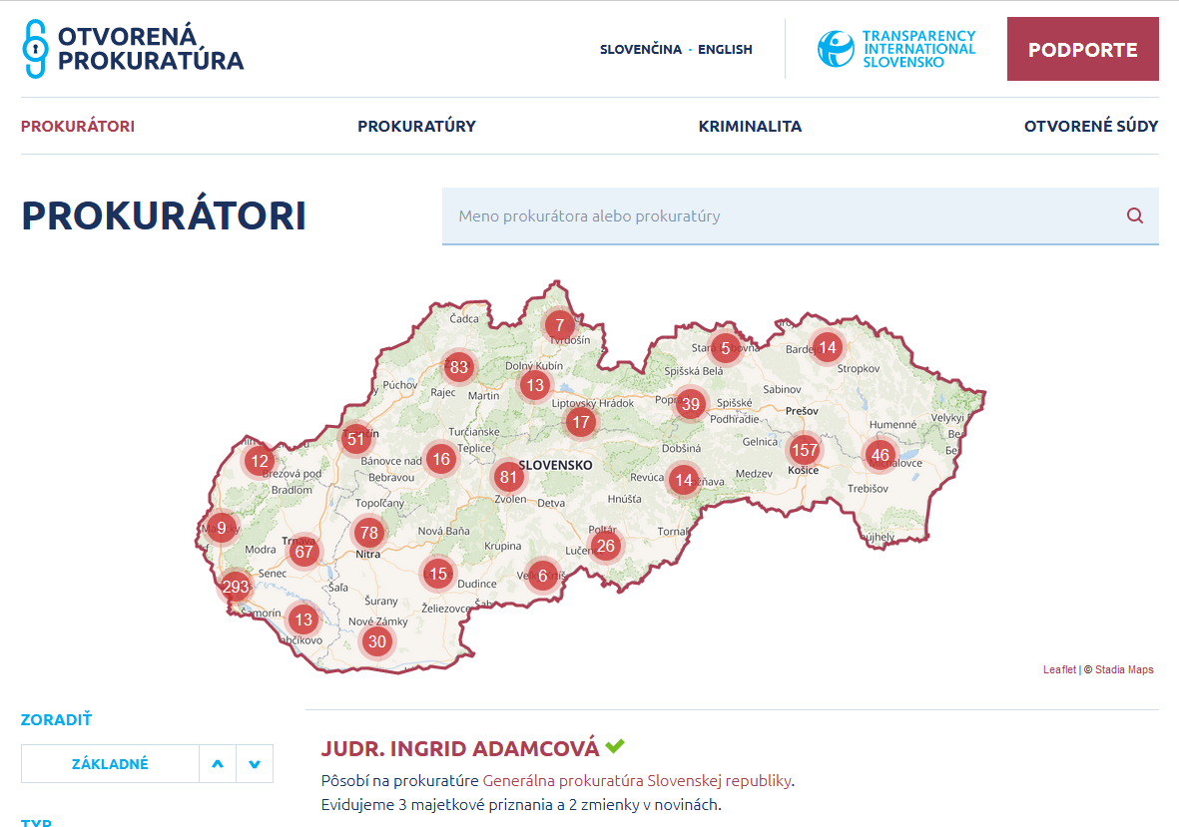
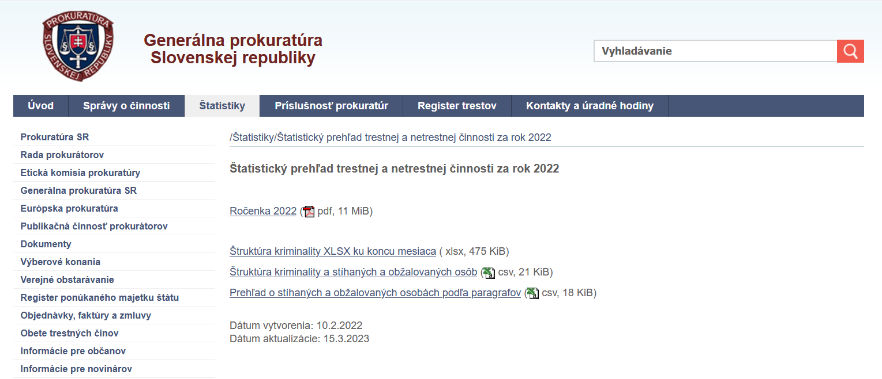
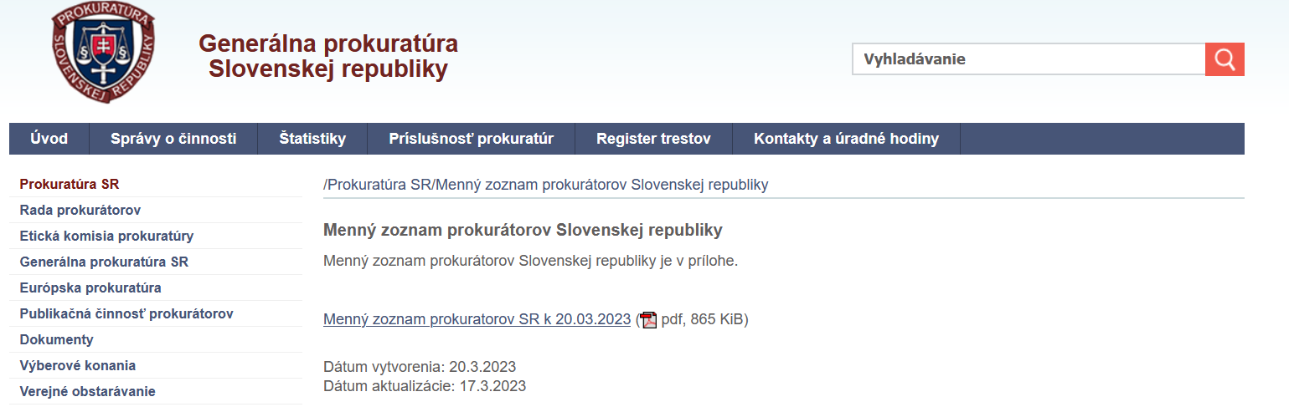
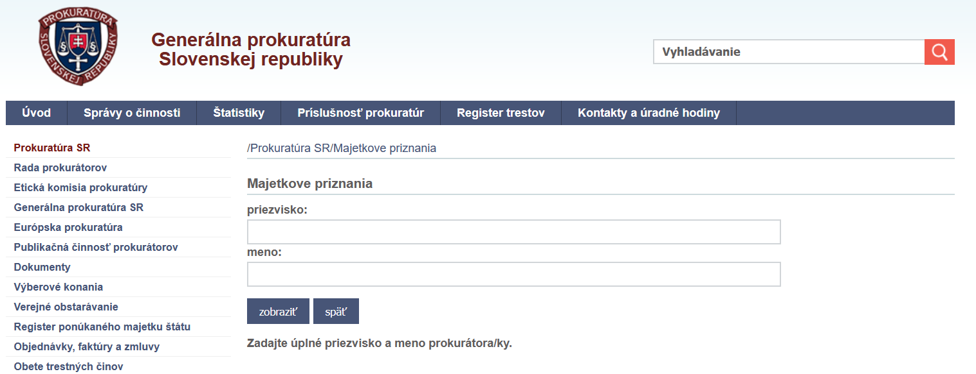
Otvorená prokuratúra

Slide 9
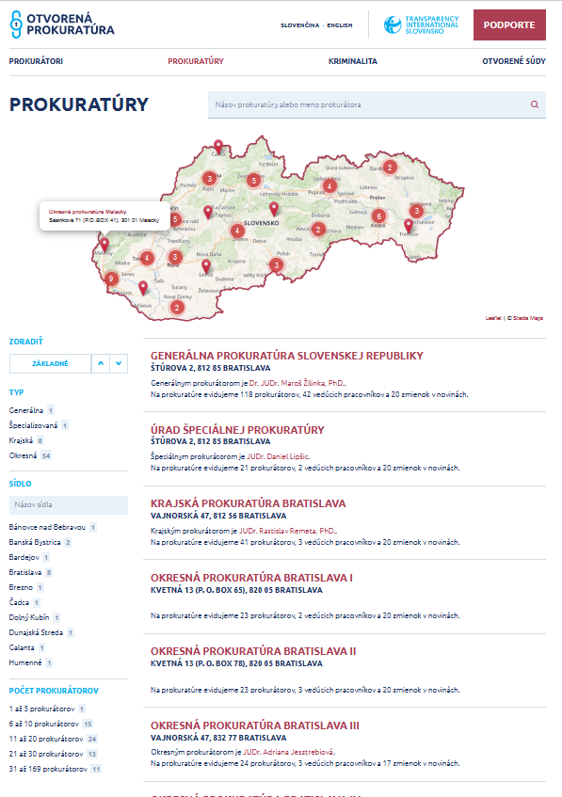
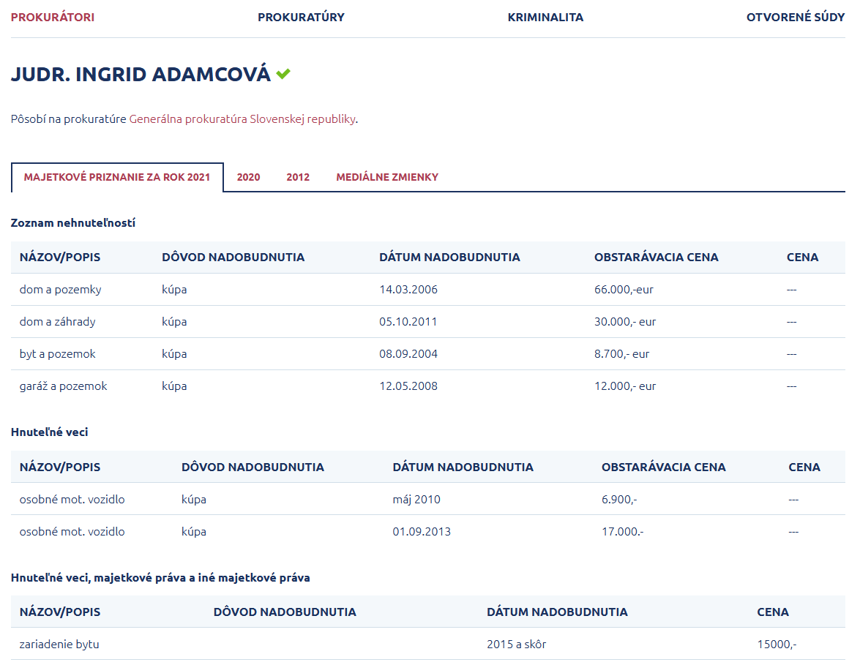
Prepojenie dát v prokuratúre

Slide 10
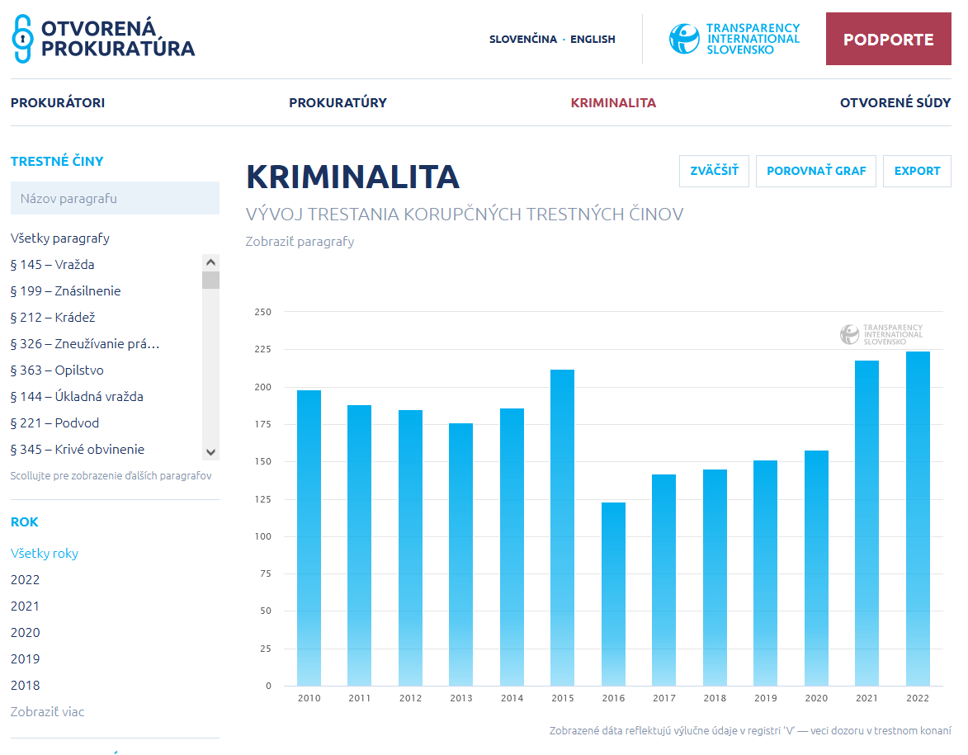
Prepojenie dát v prokuratúre

Slide 11
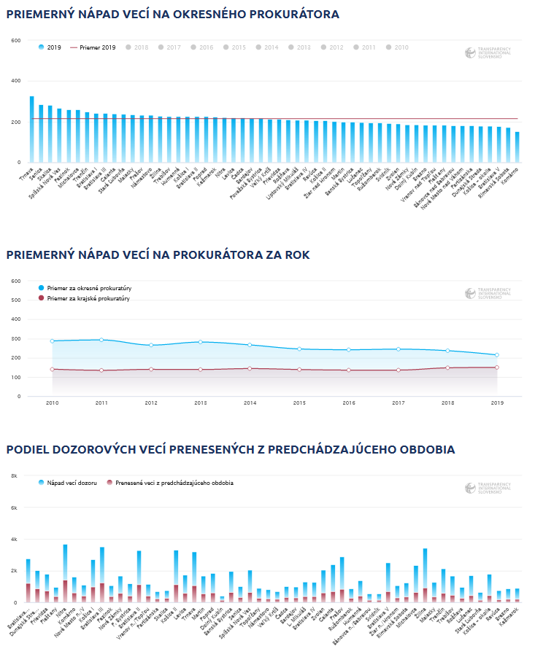
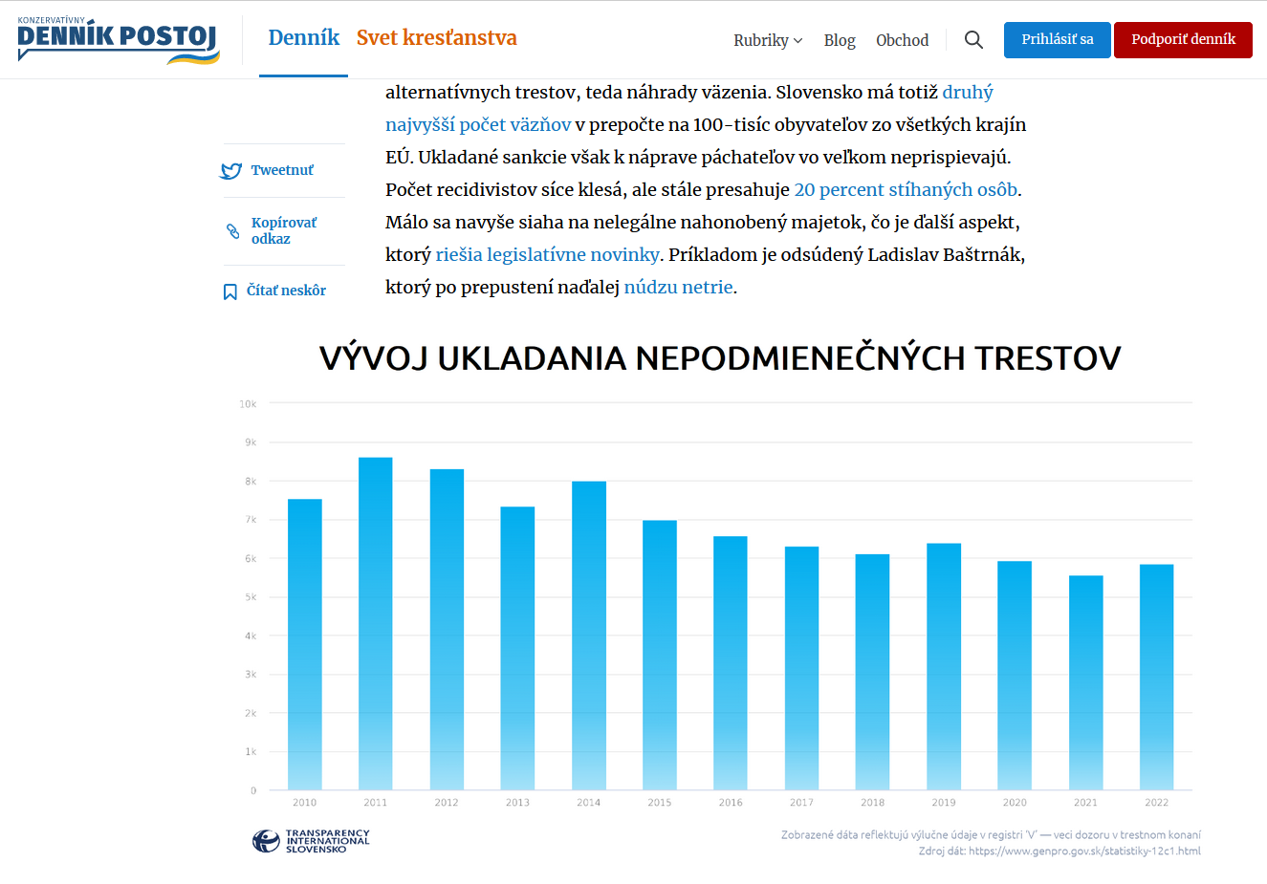
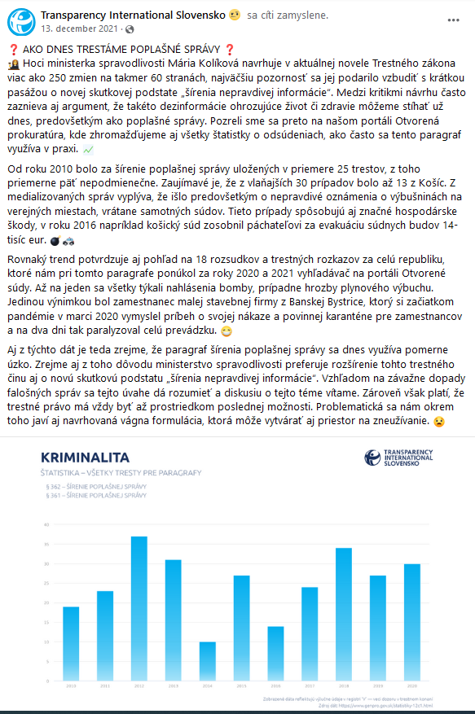
Využiteľnosť dát
Novinári
Akademici
Štátne orgány (novela trestného zákona, úpravy trestných sadzieb, orgány činné v trestnom konaní...)

Slide 12
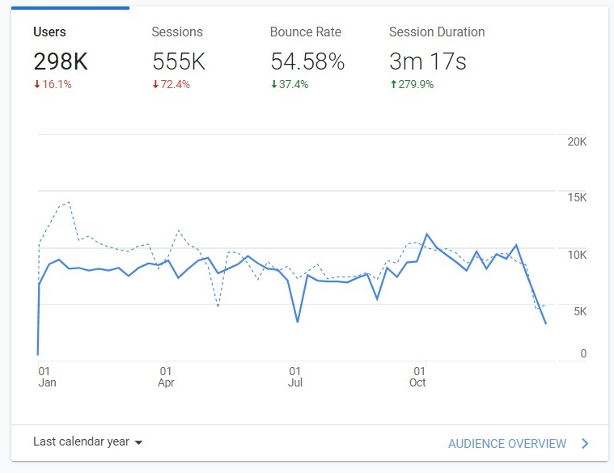
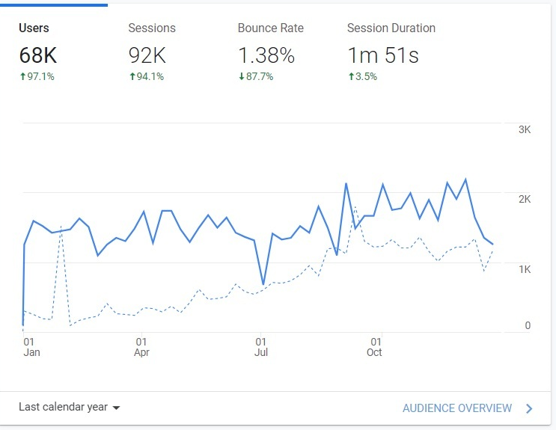
Návštevnosť

Slide 13
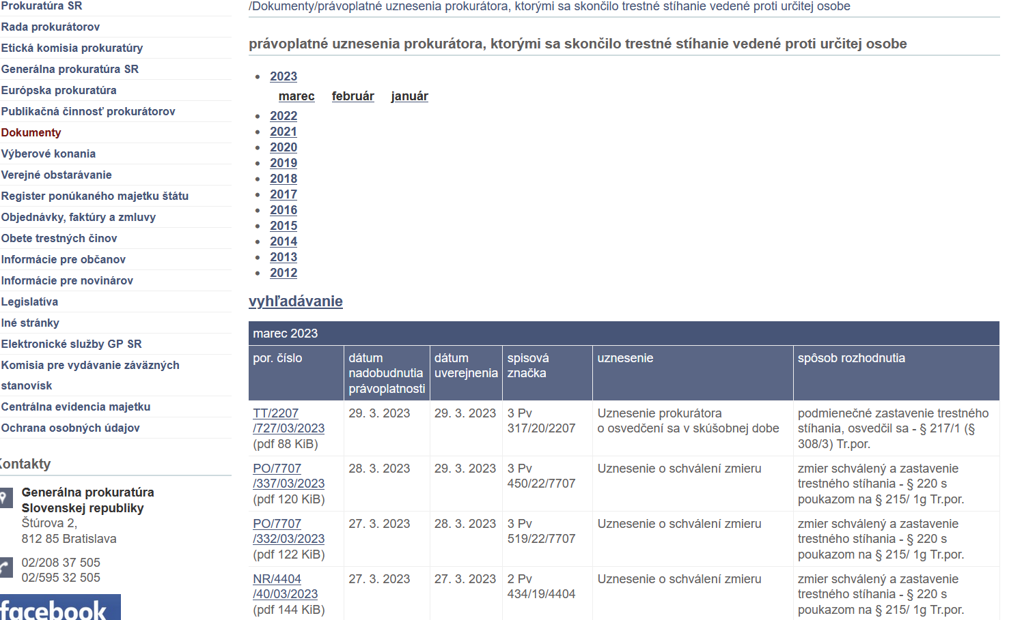
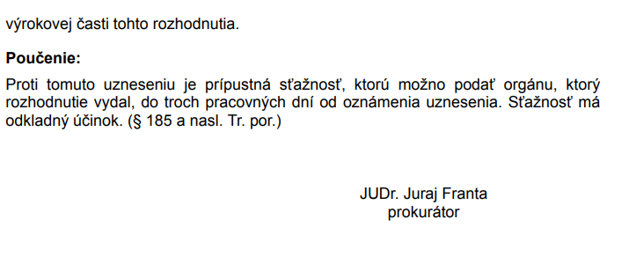
Nedostatky dostupných dát
Absencia práce s open data
Dostupné v neprehľadných formách, náročné vyhľadávanie
Nedostupné informácie o životopisoch, individuálnych rozhodnutiach, štatistických výkazoch práce, informácie na neprístupných miestach webu
Kvalita dát
Zmeny v štruktúre publikovaných dát

Slide 14
Ďakujeme za pozornosť
www.transparency.sk
facebook.com/transparencysk
twitter.com/transparencysk
transparency.blog.sme.sk
https://transparency.blog.sme.sk/
© 2023 Transparency International Slovakia

